Slide 1
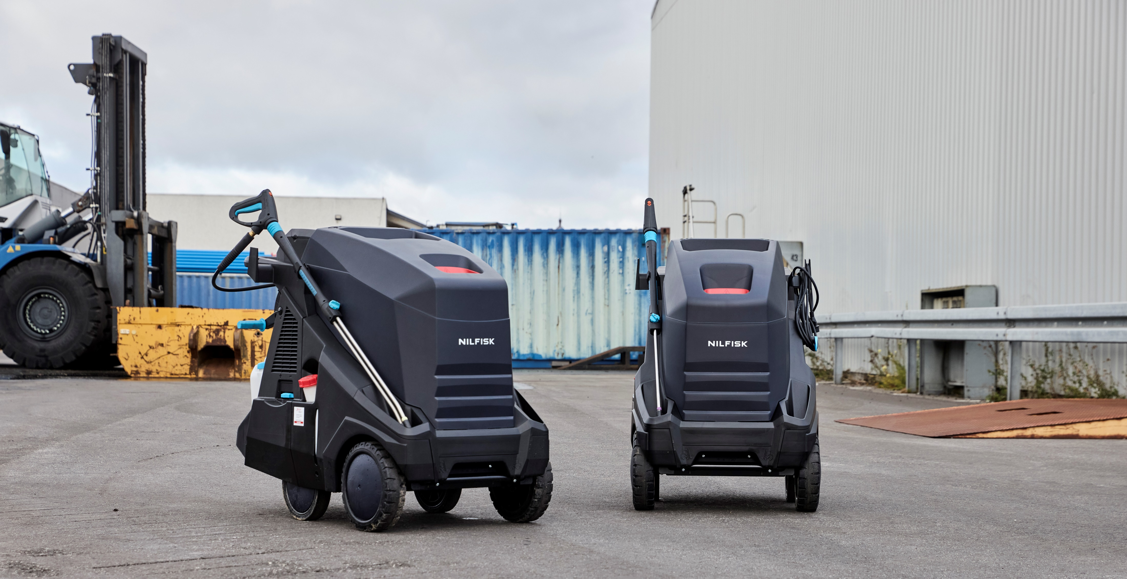
Nova gama MH: Apresentação de vendas

Slide 2
Agenda
1
Proposta de valor
5
Eficiência
9
Características técnicas
2
Marca e design
6
Assistência
10
PAC
3
Segmentos
7
Patentes
4
Produto
8
Resumo do produto

Slide 3
1
Proposta de valor

Slide 4
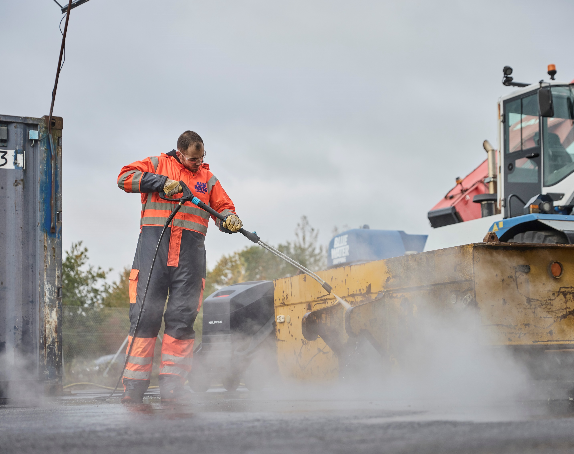
Proposta de valor
Nova gama MH
O seu sucesso está no centro das nossas soluções.
As nossas lavadoras de alta pressão de água quente versáteis com tecnologia de caldeira compatível com biocombustível são economicamente otimizadas para as necessidades de limpeza mais exigentes, ajudando os operadores a trabalhar da forma mais eficiente possível, para que a sua equipa prospere e o seu negócio tenha sucesso.

Slide 5
2
Marca e design

Slide 6
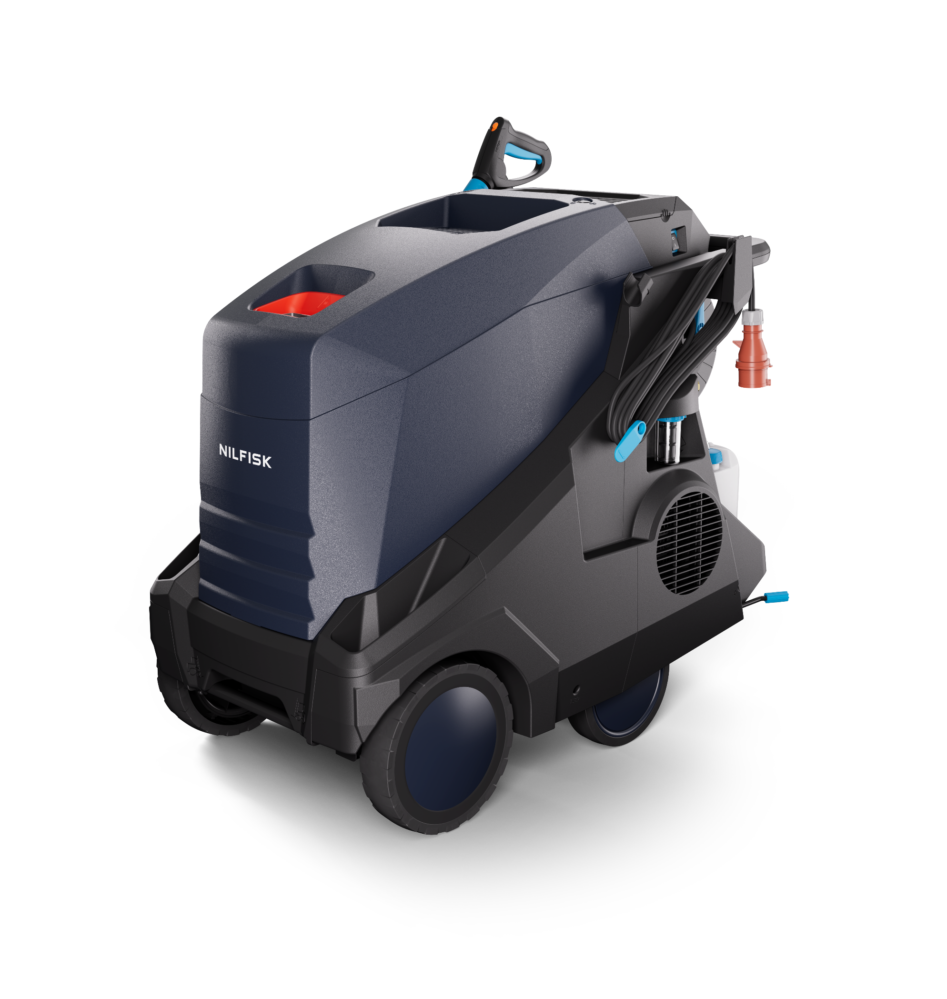
Estratégia de cor CMF profissional de próxima geração
Paleta profissional
A nova paleta profissional CMF foi amplamente investigada, desenvolvida e testada para permitir uma maior utilização de plásticos não virgens e reciclados* (para cumprir as nossas metas de RSC), ao mesmo tempo que apoia a facilidade de utilização intuitiva.
Cor do corpo do produto primário
Esta é a cor do produto principal a utilizar em todas as peças principais.
Cor relativa à ergonomia/às características
Uma cor para destacar áreas ergonómicas (por exemplo, a pega) e características específicas do produto e os USP.
Cor operacional do ponto de contacto do utilizador
Interruptores, botões, tampas, pegas. Qualquer peça desta cor tem de interagir para o funcionamento eficaz da máquina.
Cor relativa à segurança/assistência
As peças desta cor indicam elementos de segurança (p. ex., cabos de carregamento, botões de marcha-atrás) e ponto de assistência.
*A gama MH não estará disponível em plástico reciclado

Slide 7
3
Segmentos

Slide 8
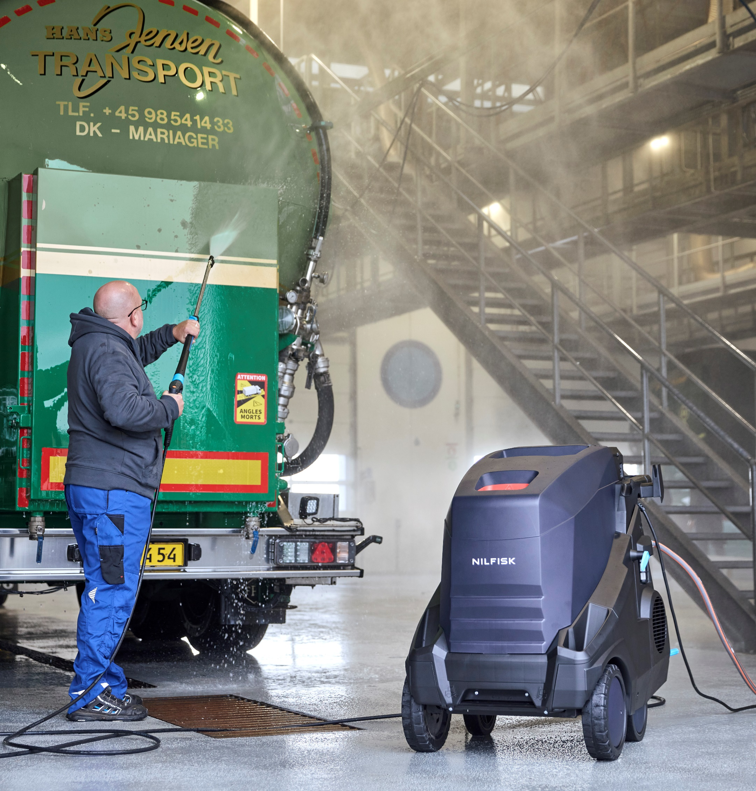
Segmentos alvo
Aplicações
Principais segmentos alvo
Indústria
Indústria automóvel
Agricultura
Edificação e construção
Principais aplicações e JTBD
Limpeza de veículos
Limpeza de equipamentos
Superfícies
Tarefas de limpeza que envolvem a remoção de óleos, gorduras e lubrificantes

Slide 9
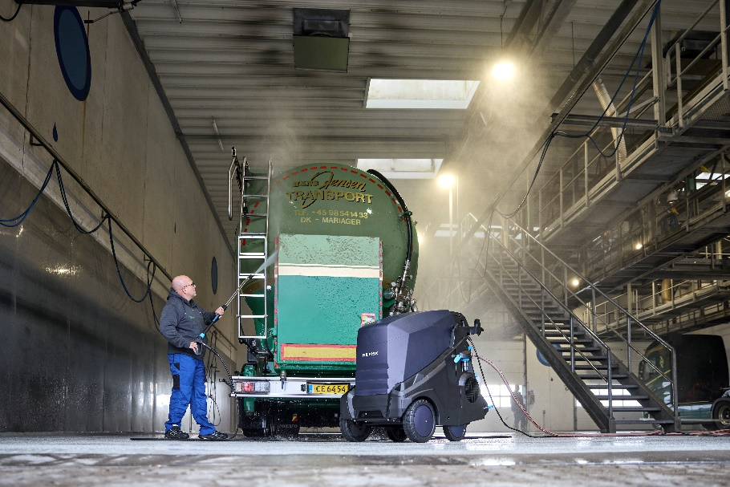
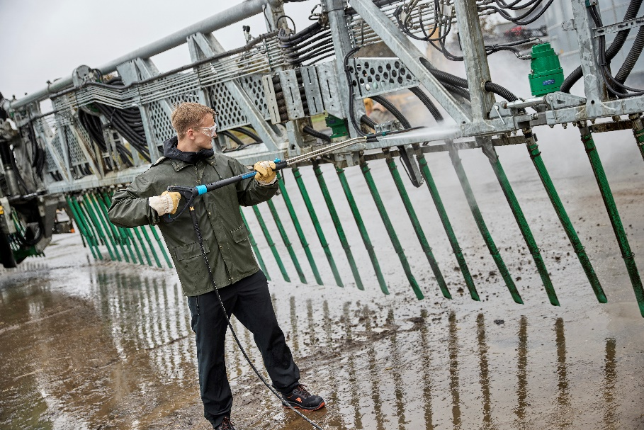
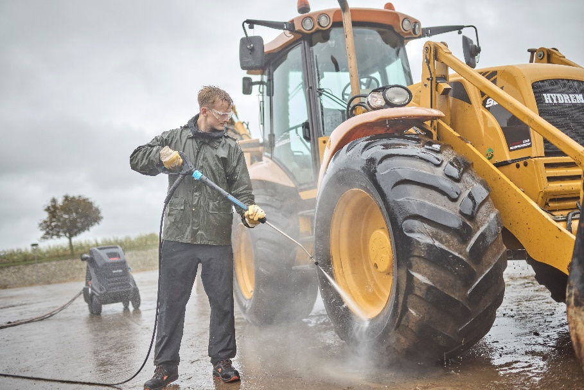
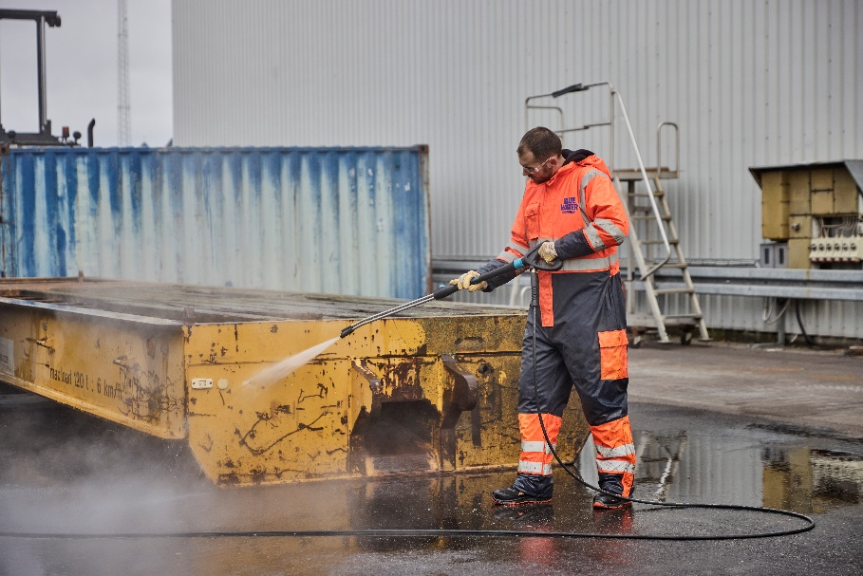
Gama MH
Concebida para o desempenho em todos os segmentos
Cada setor tem exigências únicas. A gama MH oferece uma linha versátil de motores e bombas em vários tamanhos, concebidos para funcionar durante durações variáveis. Sem compromissos, apenas precisão.
Indústria automóvel
As bombas de alto desempenho e a dosagem precisa de detergente tornam a gama MH ideal para a limpeza de camiões e reboques, desengorduramento de peças, limpeza de motores e pavimentos de oficinas - garantindo resultados impecáveis com o mínimo de desperdício e a máxima eficiência.
Agricultura
Com opções de bombas de grande dimensão, componentes robustos e longos períodos de funcionamento, a gama MH é ideal para a limpeza exigente de máquinas, equipamentos e áreas de animais ao longo do dia - aumentando a higiene e reduzindo o down-time no campo.
Edificação e construção
Construída com uma interface robusta e à prova de água e predefinições de comutação rápida, a gama MH resiste a ambientes agressivos e a uma utilização intensiva - limpando betão, sujidade e detritos com facilidade, poupando tempo no local.
Indústria A pressão otimizada, o calor elevado e o design duradouro tornam a gama MH ideal para a limpeza de contentores, empilhadores e maquinaria industrial - removendo sujidade pesada e óleo com o mínimo desperdício e o máximo tempo de atividade.

Slide 10
4
Produto

Slide 11



Concebida e desenvolvida para o desempenho
Elevada eficiência e controlo
Desempenho
Inovadora, eficiente e construída para durar - a nossa tecnologia avançada e líder da indústria maximiza o desempenho, reduz os custos e adapta-se às diversas necessidades da indústria, garantindo ao mesmo tempo durabilidade e máximo tempo de atividade.
Controlo
Inteligentes, adaptáveis e fáceis de utilizar - as nossas soluções oferecem flexibilidade de combustível, controlos intuitivos e foram concebidas para melhorar a eficiência, a consistência e a facilidade de operação em todos os setores.
Sustentabilidade
Sustentáveis, rentáveis e de fácil manutenção - as nossas soluções reduzem as emissões de CO₂ em até 80%, reduzem os custos operacionais e minimizam o down-time com diagnósticos inteligentes, manutenção guiada e assistência técnica perfeita.

Slide 12
Lançamentos e nomes da nova gama MH
O quê e quando
Nova gama MH - uma atualização completa da gama
Detalhes sobre a designação
Exemplo
MH35C PAX
MH = Mobile Hot (Móvel quente)
3 = Número na gama
5 = Máquina Advanced
C = Máquina compacta com motor de 2800 rpm
PA = Pressão ativada
X = Enrolador de mangueira
MH50M PA
MH = Mobile Hot (Móvel quente)
5 = Número na gama
0 = Máquina standard
M = Máquina média com motor de 1450 rpm
PA = Pressão ativada
MH75P FAX
MH = Mobile Hot (Móvel quente)
7 = Número na gama
5 = Máquina Advanced
P = Máquina premium com motor de 1450 rpm
FA = Fluxo ativado
X = Enrolador de mangueira
Gama MH | Lançamento
MH35C | Jan. 2026
MH45M | Jan. 2026*
MH55M | Jan. 2026*
MH30C | Jan. 2026
MH40M | Jan. 2026
MH50M | Jan. 2026
MH35M | Ago. 2026
MH65P | Ago. 2026
MH75P | Ago. 2026
MH85P | Ago. 2026
MH20C | Ago. 2026
MH60P | Ago. 2026
MH70P | Ago. 2026
MH55M E | Out. 2026
* Versões não EMEA a lançar em agosto de 2026

Slide 13
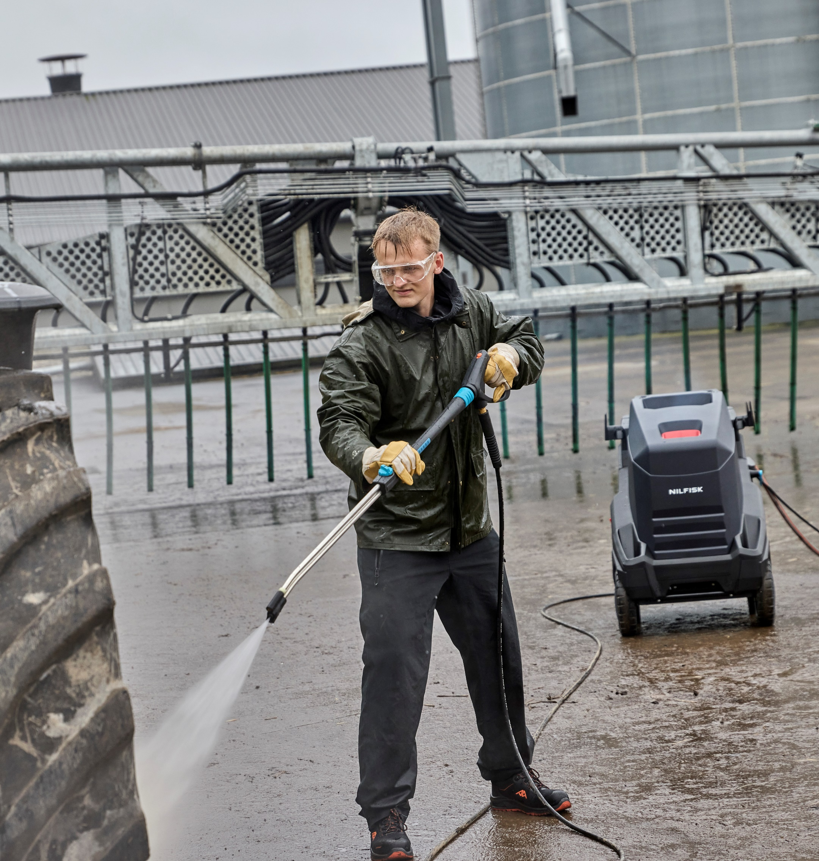
Novas ofertas de gama e atualizações
Advanced & Standard
Desempenho e eficiência
Eficiência da caldeira melhorada e patenteada (~96% de eficiência)*
Eficiência diesel melhorada (~4,4% de poupança de diesel)*
Compatibilidade com biocombustível (até 80% de redução de CO₂)
Sistema de sensor de chama melhorado e com patente pendente
Sistema de dosagem de detergente melhorado e com patente pendente
Experiência do utilizador
Pontos de contacto em destaque
Predefinições de limpeza personalizáveis com função de bloqueio*
Pop-ups para necessidades de combustível e anti-pedras*
Guias de manutenção de rotina* (patente pendente)
Conectividade da aplicação para assistência
Design moderno
Cores Nilfisk atualizadas
Embalagem melhorada (PAC)
Ofertas específicas de funcionalidades
Conjunto de características de especificações Advanced
Conjunto de características de especificações Standard
* Apenas em máquinas Advanced

Slide 14
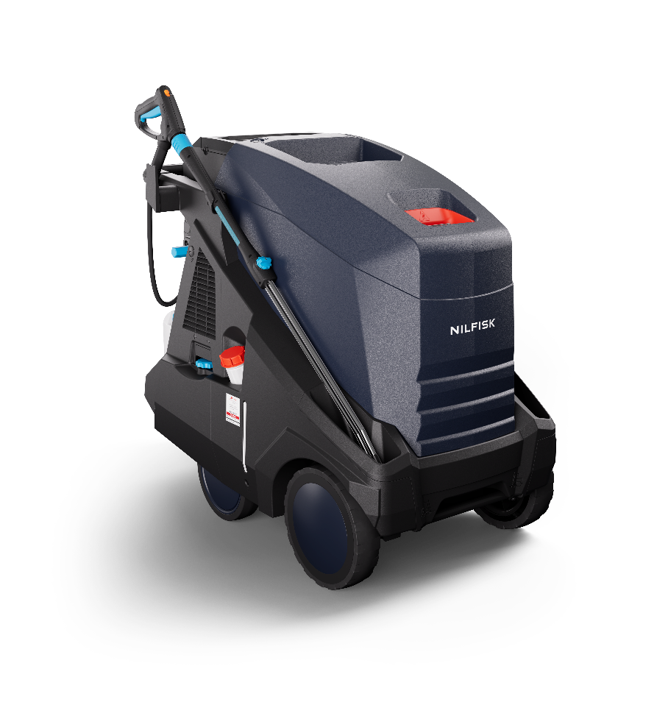
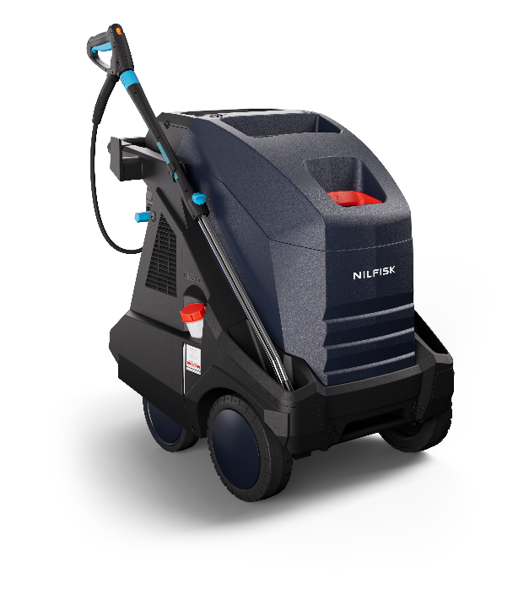

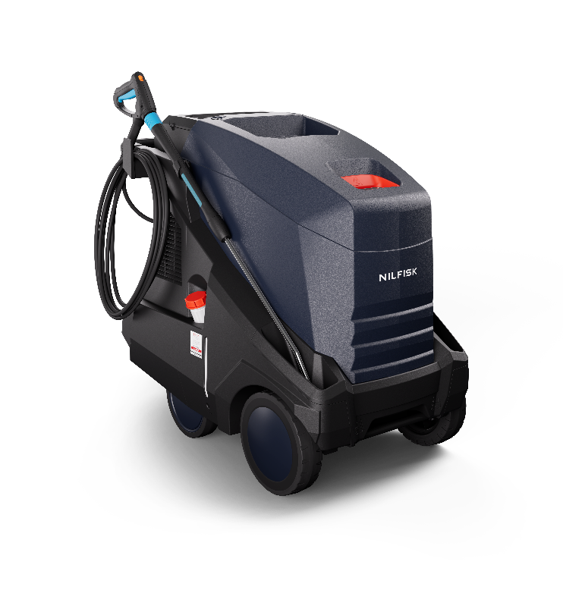

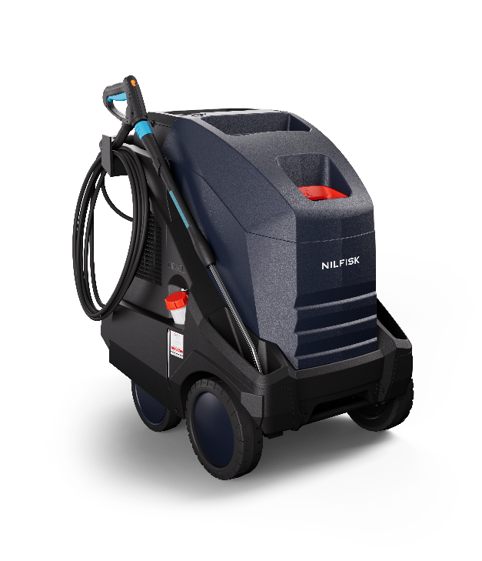
Ofertas Advanced e Standard
Gama Advanced - MH35-85
Caldeira energeticamente eficiente (~96% de eficiência)
Compatível com biocombustível
Novas cores (PBLS)
Menores emissões de C0₂ (até 80%)
Interface do utilizador personalizável
Funcionalidades completas
Funcionalidades de serviço melhoradas
Compactas
Média
Premium
Gama standard - MH20-70
Caldeira EcoPower™r (~92% de eficiência)
Compatível com biocombustível
Novas cores (PBLS)
Menores emissões de C0₂ (até 80%)
Funções focadas
Preço mais baixo
Compactas
Média
Premium

Slide 15
Advanced vs. Standard
Comparação das funcionalidades
 | MH20-70 - Standard | MH35-85 - Advanced
Caldeira energeticamente eficiente (caldeira nova) |  | 
Caldeira EcoPower™ | 
Compatível com biocombustível (B7,B10, B20, B30 e XTL/HVO) |  | 
Sistema de detergente interno |  | 
Lança universal | 
Lança de pressão ajustável (Tornado) |  | 
Interface do utilizador atualizada |  | 
Bloquear a máquina para definições específicas |  | 
Indicador de manutenção e janelas pop-up |  | 
Diagnóstico da máquina e resolução de problemas |  | 
Sensor de combustível |  | 
Sensor de chama |  | 
Sistema anti-pedra |  | 
Vaporização |  | 
*Enrolador de mangueira |  | 
*Pistões cerâmicos |  | 
*Fluxo ativado |  | 
*Em máquinas selecionadas

Slide 16
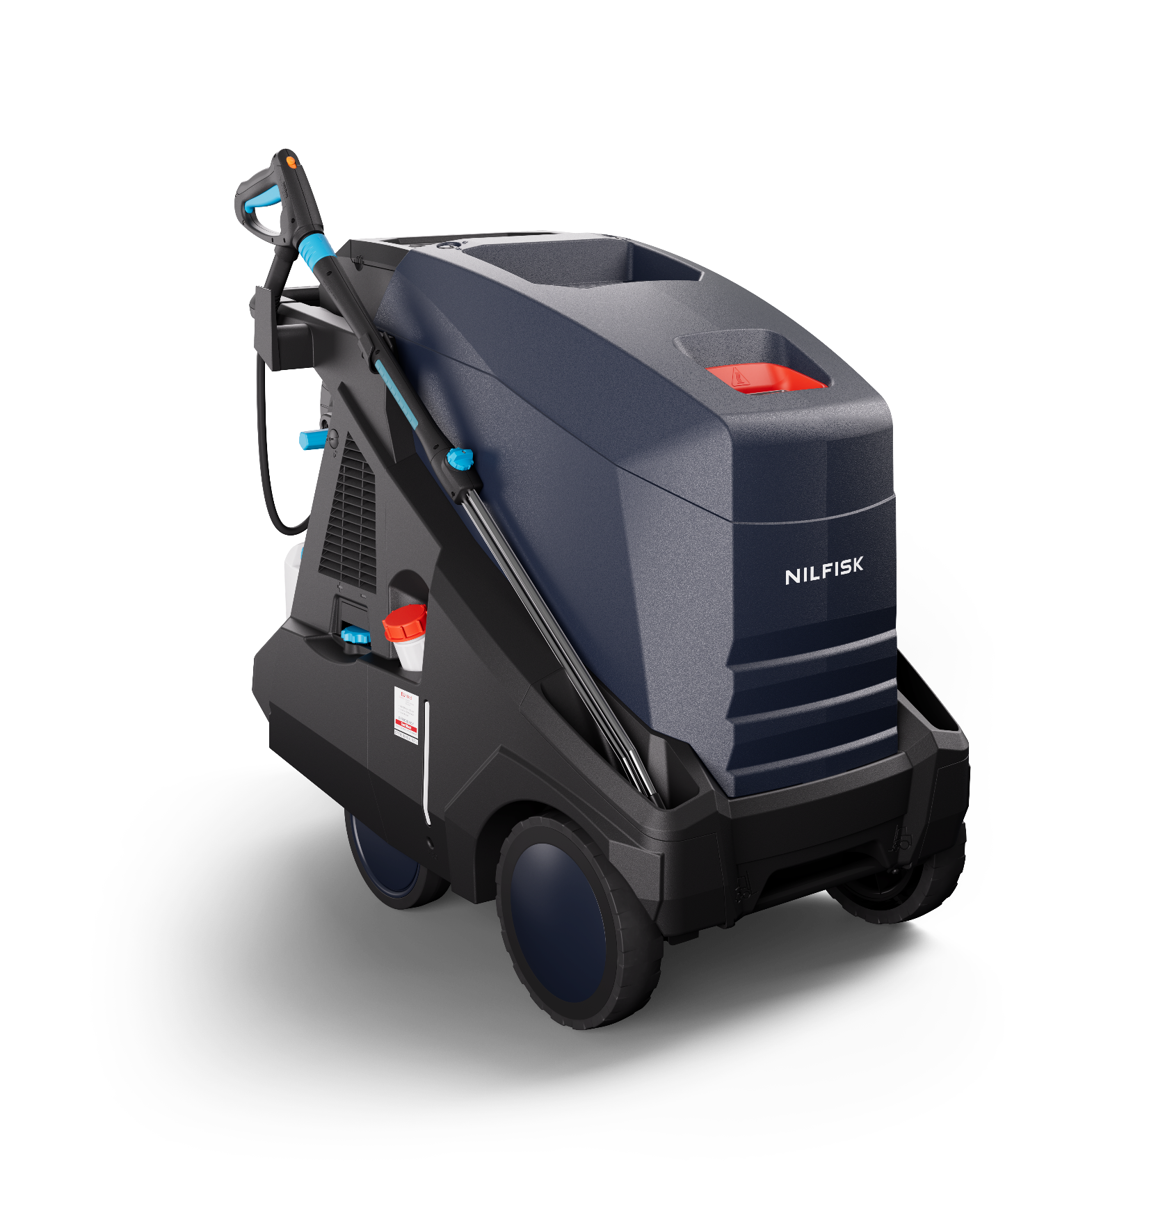
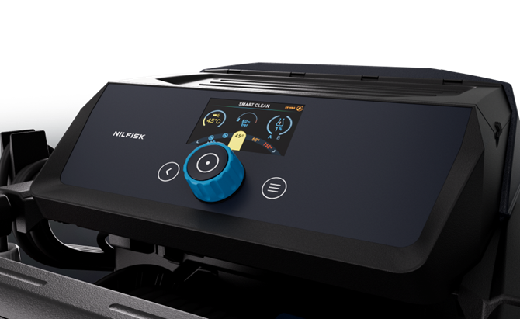
MH35-85
Gama Advanced

Slide 17

MH35-85
Vantagens do produto
Caixa de armazenamento
Armazene as ferramentas ou no porta-luvas ou nas superfícies texturadas
Pistola Ergo 2000 com acoplamento rápido Conceito de acessórios ergonómicos que
melhora o manuseamento e reduz o esforço
Mangueira com armadura de aço Mangueira durável e flexível
Interface do utilizador atualizada Personalize os modos de limpeza e bloqueie as máquinas nas definições. Obtenha informações sobre o estado da máquina
Sensor de chama atualizado
Deteta chamas, evitando o alagamento indesejado da caldeira quando em modo estacionário
Enrolador de mangueira Enrolador de mangueira guiado para um enrolamento fácil com uma só mão
e armazenamento protegido da mangueira
Travão de estacionamento
Travão fácil de estacionar e mover com o pé
Sistema de detergente de alta pressão interno
A dosagem precisa atualizada do detergente garante resultados de limpeza económicos e excelentes
Lança Tornado
Lança dupla com ajuste de pressão. Realize o trabalho com um bocal de alta eficiência ou reduza a pressão para enxaguar ou evitar salpicos.
Ranhuras para empilhador Eleve ou mova a máquina de forma estável com um empilhador

Slide 18
Interface do utilizador atualizada
Digital simples
Ligue a máquina no interruptor de ligar/desligar e a máquina inicia na última predefinição utilizada.
Ajuste a máquina através do botão rotativo robusto e do botão de menu e de retorno à prova de água.
A máquina vem com 5 predefinições que podem ser rapidamente ajustadas, ocultadas ou adicionadas com nomes personalizados.
O visor apresenta a temperatura, a pressão e a % da solução de detergente.
As definições podem ser bloqueadas para controlar a temperatura da máquina e as definições do detergente - por motivos de custos e segurança.
O visor pode ser ajustado para os idiomas locais.
Quando é necessário efetuar a manutenção, ocorrem trabalhos de manutenção menores ou avarias, o visor apresenta uma janela pop-up e os passos seguintes para facilitar o manuseamento e manter a máquina limpa.
As máquinas podem mostrar as melhores práticas de limpeza de HPW, orientações da máquina para os utilizadores a bordo e informações de utilização.

Slide 19
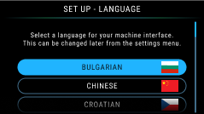
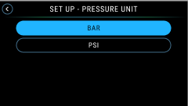
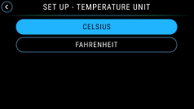
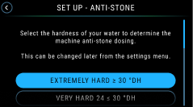
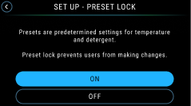
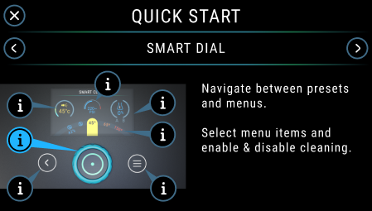
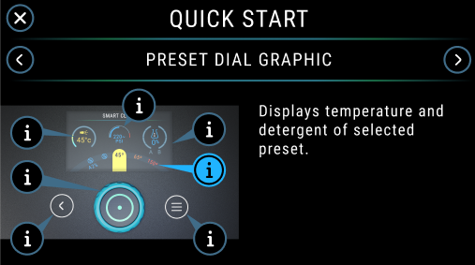
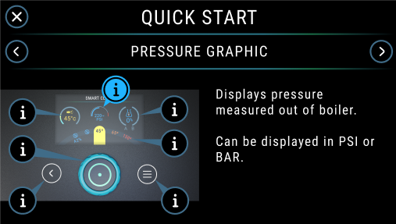
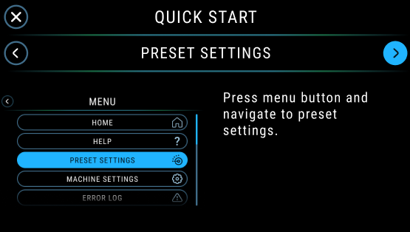
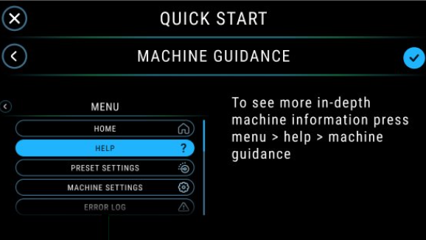
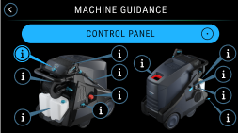
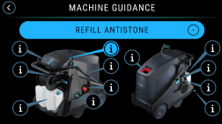
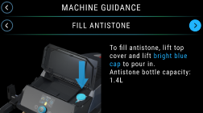
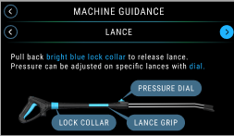
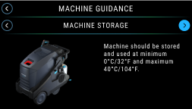
Interface do utilizador atualizada
Primeira utilização e familiarização com a máquina e a interface do utilizador
Primeira utilização - o utilizador é guiado através desta sequência no primeiro arranque quando a máquina é nova
Guia de início rápido - encontra-se no Menu e pode ser ligado para cada arranque
Guia da máquina - um guia na interface do utilizador e pontos de contacto na máquina

Slide 20
Interface do utilizador atualizada
Utilização diária
Utilizar a máquina tal como está
As máquinas avançadas vêm com 5 predefinições que abrangem a maioria das tarefas de limpeza.
Ligue a máquina e selecione o modo de limpeza pretendido. A máquina lembra-se da última predefinição utilizada ao "ligar"
Necessita de uma pequena alteração da predefinição?
As predefinições de detergente, temperatura elevada e limpeza a vapor podem ser ajustadas rapidamente – mantenha o botão rotativo pressionado durante 2 segundos e ajuste a temperatura e a configuração do detergente.
Personalizar predefinições
As máquinas Advanced podem ser personalizadas de acordo com as necessidades e preferências de cada cliente.
No menu de predefinições, as predefinições de fábrica podem ser ocultadas ou personalizadas.
Também é possível criar novas predefinições com nomes específicos para cada predefinição.
Os utilizadores podem criar um total de 20 predefinições.
Bloqueie a máquina para predefinições específicas
As predefinições da máquina podem ser bloqueadas com um código PIN de 4 dígitos selecionado pelo cliente.
Garanta resultados consistentes e minimize a utilização excessiva de gasóleo e detergente com o bloqueio predefinido ligado.

Slide 21
Interface do utilizador atualizada
Informações, utilização e manutenção e integração
Informações da máquina
Saiba mais sobre:
Tempo ligada
Tempo de caldeira ligada
Tempo de motor/bomba ligado
Tempo de detergente ligado
Horas desde a última assistência
Data da última assistência
Encontre as informações da máquina na secção Menu.
Utilização e manutenção
Necessita de encontrar o manual do utilizador ou elementos PAC. Leia o código QR na secção Ajuda e entre em contacto com Nilfisk.com
Obtenha informações sobre o histórico de avisos e códigos de erro na secção Registo de erros no menu.
Guia do utilizador HPW
Encontre orientações sobre as melhores práticas para lavadoras de alta pressão.
Integrar novos utilizadores com informações sobre
Distância de pulverização
Ajuste da pressão
Seleção de temperatura
Ângulo do pulverizador
E muito mais
Encontre na secção Ajuda

Slide 22
Interface do utilizador atualizada
Maximize o tempo de atividade e a vida útil da máquina
Mensagens de aviso
A máquina informará os utilizadores se:
Combustível vazio
Antipedra baixo
Manutenção necessária (com contagem decrescente de horas)
Manutenção ultrapassada (com contagem decrescente de horas)
Falta de fluxo de água para a máquina
Erro do sensor de pressão
A mensagem instantânea apresentará uma causa e uma solução para corrigir o aviso.
Mensagens de erro
A máquina informará e limitará a limpeza nas predefinições de limpeza selecionadas se forem detetados erros à volta da caldeira, do motor, da bomba ou dos sensores.
O objetivo do comportamento de erro é proteger a máquina para utilização atual e futura.
As mensagens instantâneas mostram uma causa e uma solução para corrigir o erro. Será visível um código QR para digitalizar e entrar em contacto direto com a Assistência da Nilfisk.

Slide 23

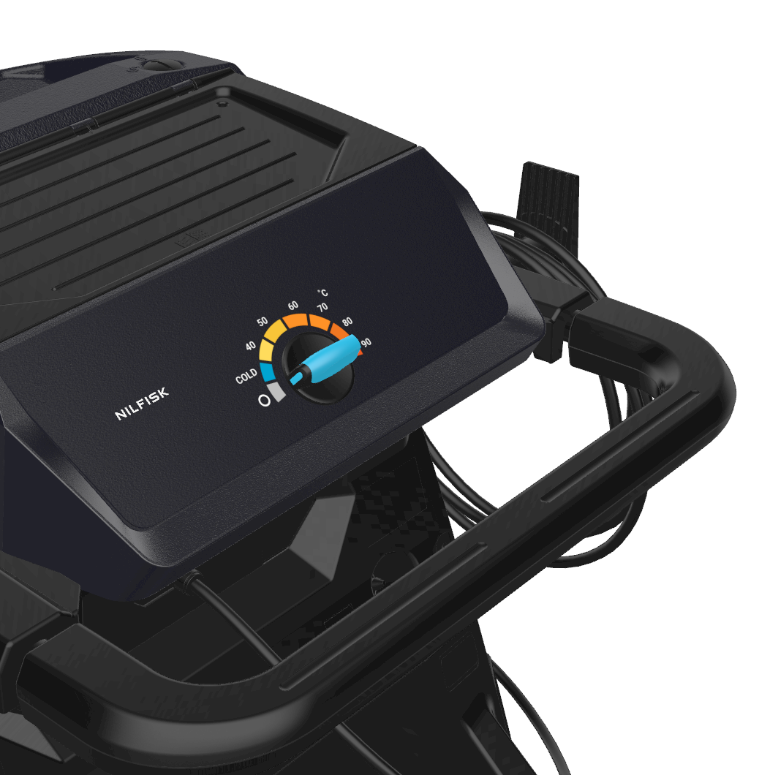
MH20-70
A gama Standard

Slide 24

MH20-70
Vantagens do produto
Pistola Ergo 2000 com acoplamento rápido Conceito de acessórios ergonómicos que
melhora o manuseamento e reduz o esforço
Gancho do cabo rotativo
Gestão rápida e fácil do cabo de alimentação (conceito de desenrolamento) para uma instalação e armazenamento rápidos
Interface do utilizador atualizada Marcador simples com seleção do modo de água fria e quente
Mangueira com armadura de aço Mangueira durável e flexível
Caixa de armazenamento
Armazenar ferramentas e acessórios no porta-luvas ou nas superfícies texturadas
Travão de estacionamento
Travão fácil de estacionar e mover com o pé
Ranhuras para empilhador Eleve ou mova a máquina de forma estável com um empilhador
Lança universal Lança de bocal simples que faz o trabalho com um bocal de alta eficiência

Slide 25
Interface do utilizador atualizada
Interação precisa com a máquina
Todas as máquinas Standard estão equipadas com um botão simples para ligar/desligar a máquina e selecionar a temperatura pretendida.
As máquinas Standard têm as seguintes predefinições de limpeza:
Frio
40-90 graus de água quente em incrementos de 10 graus.

Slide 26
5
Eficiência

Slide 27
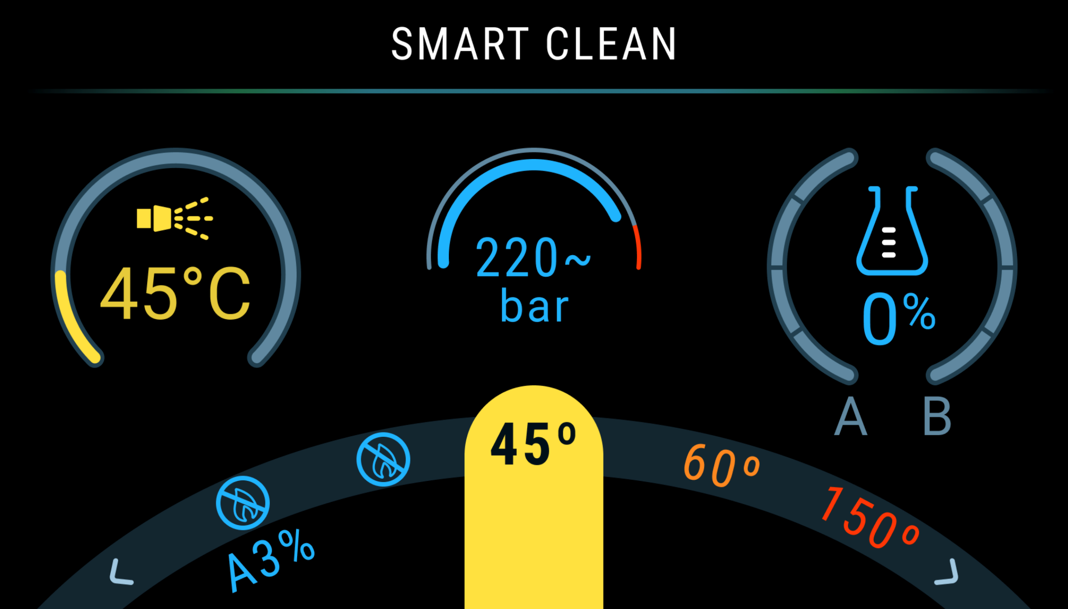
Predefinições para uma limpeza eficiente
Poupe energia, combustível e detergente
As predefinições foram concebidas para abranger a maioria das tarefas de limpeza de forma eficiente.
Detergente (frio e dosagem de 3% de detergente)*
Limpeza a frio
Limpeza inteligente (45 graus) - ideal para a maioria das tarefas
Limpeza a quente (60 graus)*
Limpeza a vapor (150 graus)*
*Predefinições ajustáveis rapidamente – mantenha o botão de seleção pressionado durante 2 segundos e ajuste a temperatura e o detergente.

Slide 28
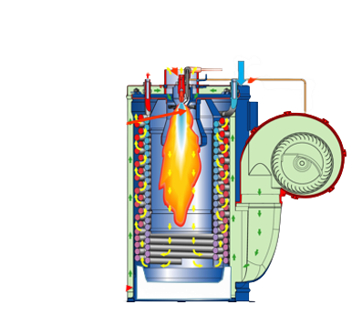
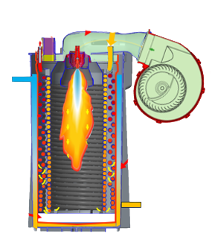
Concebida para a eficiência
Caldeira energeticamente eficiente vs. Caldeira EcoPower
Ar de arrefecimento direto
Chaminé
Água fria da torneira da bomba
Chaminé
Saída de água quente
Água pré-aquecida
da bomba
Saída de água quente
Água fria da torneira
Bocal de óleo
Unidade do ventilador
Bomba
Unidade do ventilador
Água pré-aquecida para a bomba
Isolamento
Caldeira EcoPower™
Caldeira com eficiência energética
CONFIDENCIAL DA EMPRESA

Slide 29
A compatibilidade com biocombustíveis e a eficiência energética estão a poupar dinheiro aos nossos clientes
Série MH: Poupança de combustível = Poupança de dinheiro para os nossos clientes
A compatibilidade com biodiesel HPW pode ajudar os nossos clientes a atingirem as suas metas de redução de CO₂ e a utilização eficiente de combustível pode poupar dinheiro e apoiar o investimento.
Pré-requisitos: 4 horas por dia, 5 dias por semana, 45 semanas por ano -4,4% de poupança (novo vs. antigo Nilfisk) 1 litro de diesel: 1,89 EUR 1 litro de biodiesel HVO 2,05 EUR, Preço da máquina 4687
Tabela de preços DK https://www.fuelfinder.DK/listprices.php 03/10/2025

Slide 30
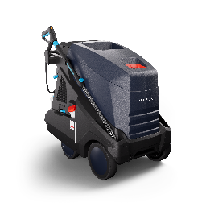
A mudança para biocombustíveis reduz a pegada de carbono da utilização de HPW
Uma máquina a funcionar a 100% com HVO pode poupar até 80% de emissões em comparação com a utilização de diesel. As poupanças dependem do país de utilização.
Metodologia:
Presume-se que os biocombustíveis têm emissões biogénicas líquidas zero (o CO₂ capturado durante o crescimento é libertado durante a combustão), apenas o metano (CH₄ ) e o óxido nitroso (N₂ O) são contabilizados a partir da combustão.
Os fatores de emissão para a eletricidade são da AIE (2024)
Fatores de emissão para combustíveis da Defra (2024)
Estamos a utilizar fatores de emissões do ciclo de vida, tendo em conta todas as emissões da cadeia de fornecimento de biocombustíveis
Emissões por produto (kg CO₂ e/hora)
França
MH55M 220/1100
Alemanha
-3%
-69%
-4%
-80%
22
22
19
19
19
18
19
18
7
4
4
1
1
1
3
4
4
3
Antiga - a funcionar a diesel
Nova - a funcionar a diesel
Nova - a funcionar com HVO
Antiga - a funcionar a diesel
Nova - a funcionar a diesel
Nova - a funcionar com HVO
Gasóleo
Eletricidade
HVO

Slide 31

Caldeira de alta eficiência aprovada
As caldeiras da Nilfisk são testadas de acordo com os requisitos da EUnited
As caldeiras da Nilfisk são testadas de acordo com os requisitos da EUnited.
As classificações de eficiência são:
Caldeira energeticamente eficiente ~ 96% de eficiência (MH35-85)
Caldeira EcoPower ~ 92% de eficiência (MH20-70)
Maior eficiência = menor consumo de combustível = poupança de custos
Maior eficiência = temperatura mais consistente = limpeza mais rápida/poupança de dinheiro/energia
Além disso, a elevada eficiência significa uma combustão mais limpa com redução de fuligem e poluição. Não só é bom para o ambiente, como também reduz as necessidades de manutenção da bobina, reduzindo os custos de assistência.
Etiqueta de limpeza EUnited:
"A etiqueta da máquina de limpeza de alta pressão da EUnited Cleaning é um selo de aprovação de que o queimador altamente eficiente da máquina de limpeza de alta pressão estacionária ou quase estacionária testada aquecida a óleo cumpre requisitos de segurança extremamente elevados em termos de perda térmica de gases de escape qA, emissões de CO e emissões de pó. Estes parâmetros têm de ser monitorizados para proteger o operador de qualquer perigo emitido pelo escape do queimador incorporado na máquina de limpeza de alta pressão" EUnited

Slide 32
6
Assistência

Slide 33
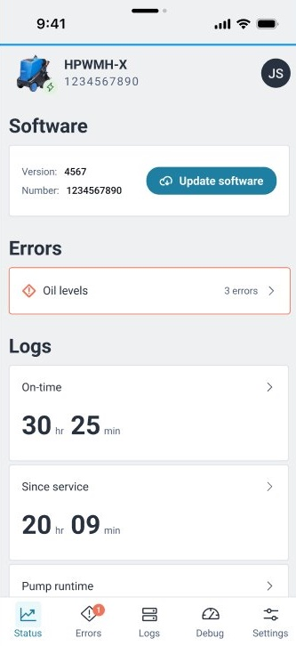
Aplicação Ferramenta de Assistência
Digitalizada para uma melhor experiência de serviço
Funcionalidades principais:
Registo do utilizador/início de sessão e acesso baseado em permissões
Descoberta de dispositivos e conectividade Bluetooth
Troca de parâmetros e falhas entre dispositivos móveis e máquinas
Transferência de software, ferramentas de depuração e suporte offline
Designs de ecrã abrangentes:
Descoberta de dispositivos, visão geral/detalhes de parâmetros, visão geral/detalhes de falhas, transferência de software, perfil/definições de utilizador, definições da máquina e registos
No âmbito do projeto MH, a ferramenta de assistência foi atualizada para incluir desenvolvimentos atuais e futuros.
A nova Aplicação de Ferramenta de Assistência permite que a nossa organização de assistência e rede de concessionários se liguem à nova gama MH via Bluetooth.
A Ferramenta de Assistência foi desenvolvida para funcionar em iOS e Android.
Em conjunto com as janelas pop-up de erro da MH35-85s, tanto os técnicos de assistência como os distribuidores podem obter um melhor feedback sobre problemas ou erros na máquina antes da visita de assistência.
A Ferramenta de Assistência irá funcionar nas novas máquinas MH Advanced e Standard.
*esboço visual

Slide 34
7
Patentes

Slide 35
Patentes
Gerando valor para o cliente e TCO
Maior eficiência através do pré-aquecimento da água antes da bomba
Valor para o cliente
Redução dos custos de combustível
Menos emissões
Dosagem mais precisa do detergente através de solenóides
Valor para o cliente
Menor utilização de detergente
Deteção de chama acústica
Valor para o cliente
Deteção de chama inoperacional
Evita que a caldeira seja enchida com gasóleo se a chama não estiver a funcionar
Ajuda o utilizador a manter a máquina e a reparar problemas menores
Valor para o cliente
Tempo de funcionamento acrescido
Vida útil média do produto
Caldeira com eficiência energética
Dosagem de detergente (pendente)
Deteção de chama (pendente)
Interface de utilizador digital (pendente)

Slide 36
8
Resumo do produto

Slide 37
Gama MH
Perfis de clientes
MH35-85 - Gama Advanced
Clientes alvo:
Utilizadores profissionais que necessitam de uma limpeza contínua e intensiva
Profissionais altamente exigentes
Principais necessidades:
Alto desempenho para sujidades e gorduras pesadas
Queimador eficiente em termos de combustível e fiabilidade de longo tempo de funcionamento
Manutenção fácil e otimização do tempo de atividade
Foco nas funcionalidades:
Controlos avançados, eficiência, facilidade de manutenção
Prioridades:
Desempenho, eficiência, durabilidade
Motivação principal:
"Uma solução potente e eficiente construída para aplicações exigentes."
MH20-70 - Gama Standard
Clientes alvo:
Profissionais sensíveis ao orçamento
Para os utilizadores que apenas necessitam de funcionalidade básica
Principais necessidades:
Limpeza rápida e flexível para ferramentas, veículos e superfícies
Desenho compacto e mobilidade fácil
Desempenho fiável e baixo custo operacional
Foco nas funcionalidades:
Função de limpeza central
Prioridades:
Acessibilidade, simplicidade
Motivação principal:
"Uma máquina de limpeza a água quente simples, eficiente e acessível para utilização diária."

Slide 38
A gama MH
Uma gama, duas vitórias
Com a gama MH, os clientes podem escolher o nível de desempenho que se adapta ao seu negócio - desde uma limpeza económica até uma produtividade premium. Cada modelo inclui a tecnologia de água quente comprovada da Nilfisk e a qualidade de confiança, garantindo durabilidade e desempenho duradouros em todas as necessidades e orçamentos.
Gama avançada (MH35-85)
Desempenho avançado com tempo de atividade máximo
Apresenta a Caldeira com Eficiência Energética Patenteada, que fornece ~ 96% de eficiência
A lança Tornado ajustável e o sistema de detergente interno garantem uma limpeza precisa e menos desperdício
Inclui sensores de combustível e chama para um desempenho otimizado
Concebida para utilizadores exigentes que pretendem o melhor tempo de atividade e controlo
Certificada pela EUnited e compatível com biocombustível para emissões reduzidas e funcionamento mais limpo
Operação mais inteligente com visor digital e diagnóstico
Desenvolvida para alta disponibilidade e limpeza intensiva
Baixo custo total de propriedade através de controlo e eficiência avançados
Gama standard (MH20-70)
Fiável, eficiente e construído para oferecer valor
Equipada com a caldeira EcoPower, que fornece ~ 92% de eficiência energética
Lança universal e sistema de controlo simples para uma operação intuitiva
Certificação EUnited para eficiência e baixa poluição
Compatível com biocombustível para emissões reduzidas e funcionamento mais limpo
Qualidade Nilfisk comprovada
Fácil de usar
Baixos custos operacionais e resultados fiáveis

Slide 39
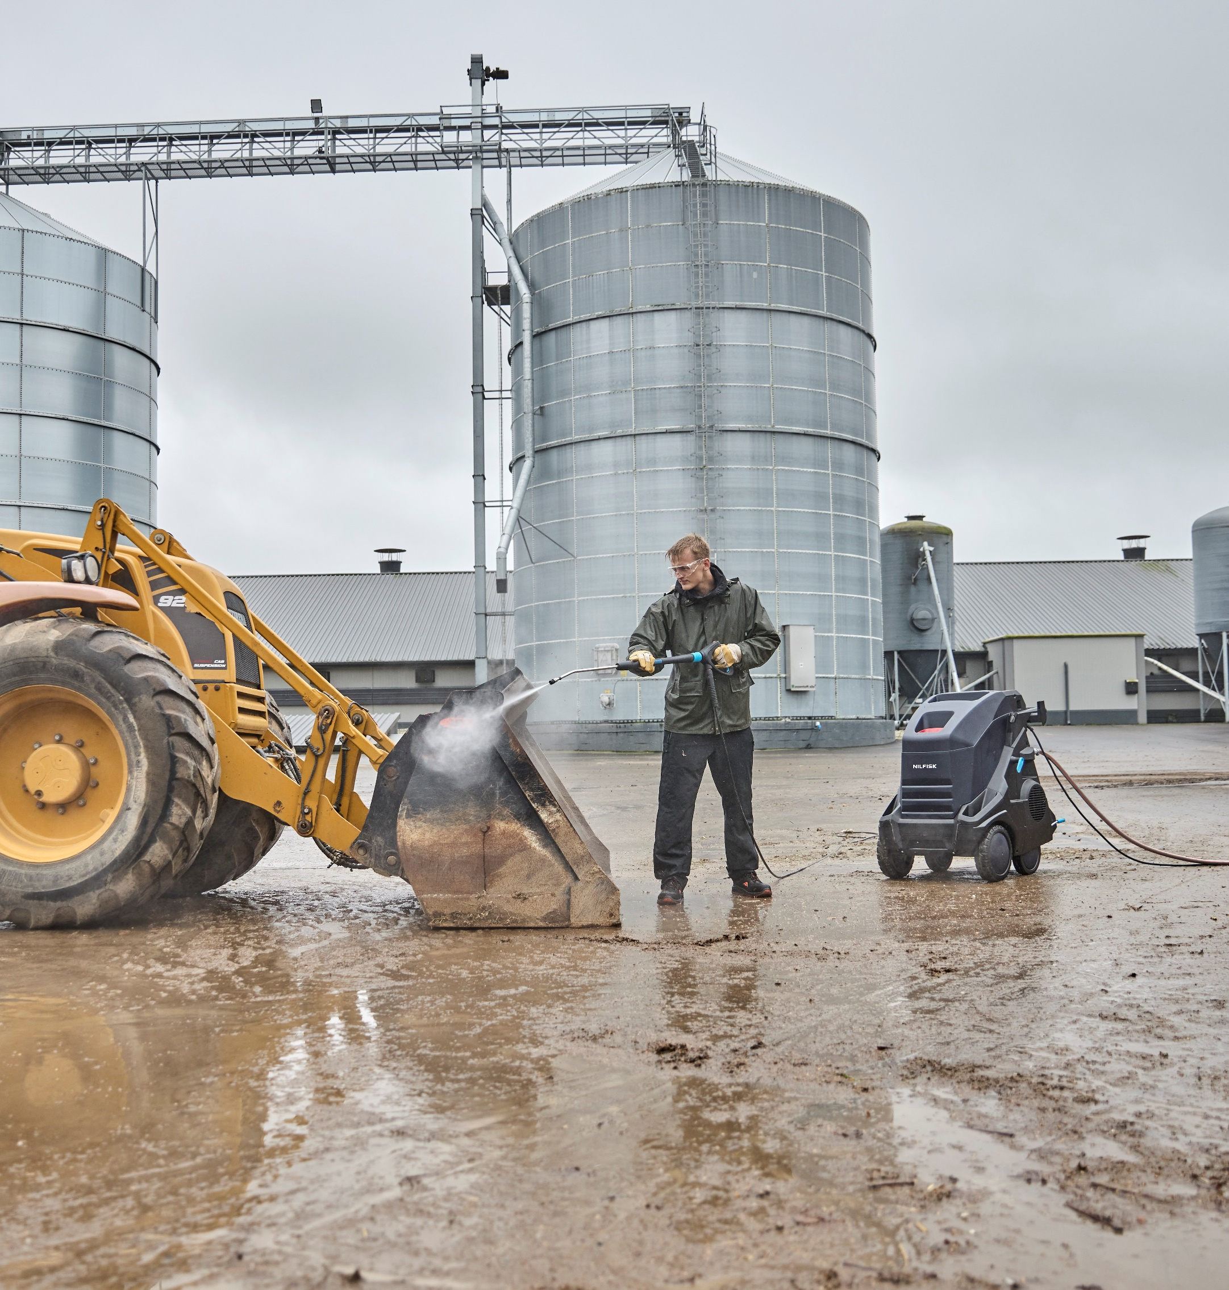
Principais pontos para venda
MH35-85
Desempenho
Tecnologia de caldeiras líder na indústria com ~ 96% de eficiência
As melhores bombas e bocais de alta eficiência da sua classe
Controlo
Ajuste a máquina para as definições de limpeza preferidas
Definições bloqueáveis
Sustentabilidade
Compatível com biocombustível
Eficiência de combustível
Dosagem precisa do detergente

Slide 40
9
Características técnicas

Slide 41
MH35
Modelos da gama Advanced - especificações técnicas.
Modelo |  | MH35C-180/780 PAX 230-400/3/50 NO | MH35C-180/780 PAX 400/3/50 EU | MH35C-145/600 PA 230/1/50 EU | MH35C-145/600 PAX 230/1/50 EU
Número do artigo |  | 107147116 | 107147103 | 107147153 | 107147155
Tensão de Alimentação | V/ph/Hz | 230-400/3/50 | 400/3/50 | 230/1/50 | 230/1/50
Fusível | A | C16 | C10 | C16 | C16
Classificação de potência | kW | 5,3 | 5,3 | 3,7 | 3,7
Pressão de trabalho | bar (MPa) | 180 | 180 | 145 | 145
Fluxo de água | l/h | 710 | 710 | 530 | 530
Fluxo máximo de água | l/h | 780 | 780 | 600 | 600
Temperatura máxima de entrada de água | °C | 30 | 30 | 30 | 30
Pressão máxima de entrada de água | bar (MPa) | 10 | 10 | 10 | 10
Pressão mínima de entrada de água | bar (MPa) | 1 | 1 | 1 | 1
Dimensões CxLxA da embalagem | mm | 1010x700x1016 | 1010x700x1016 | 1010x700x1016 | 1010x700x1016
Peso | kg | 143 | 142 | 135 | 138
Nível de pressão sonora LPA. | dB(A) | 83 | 83 | 81 | 81
Nível de potência acústica LWA | dB(A) | 102 | 102 | 99 | 99
Impacto da limpeza | kg | 4,2 | 4,2 | 2,9 | 2,9
Tamanho do bocal | °/# | 0400 | 0400 | 0340 | 0340
Temperatura máx. da água (quente/vapor) | °C | 90/150 | 90/150 | 90/150 | 90/150
Consumo de combustível Delta T 45 °C | kg/h | 3,1 | 3,1 | 2,3 | 2,3
Capacidade de aquecimento | kW | 51 | 51 | 51 | 51
Depósito de combustível | l | 15 | 15 | 15 | 15
Tipo de combustível da caldeira |  | Diesel/Biodiesel | Diesel/Biodiesel | Diesel/Biodiesel | Diesel/Biodiesel
Depósito de detergente | l | 1x10 | 1x10 | 1x10 | 1x10

Slide 42
MH45
Modelos da gama Advanced - especificações técnicas.
Modelo |  | MH45M-100/680 PA 230/1/50 UK | MH45M-100/680 PAX 230/1/50 UK | MH45M-200/960 FA 230-400/3/50 NO | MH45M-200/960 FA 400/3/50 EU | MH45M-200/960 FAX 230-400/3/50 NO | MH45M-200/960 FAX 400/3/50 EU | MH45M-200/960 PAX 400/3/50 EU
Número do artigo |  | 107147123 | 107147124 | 107147117 | 107147104 | 107147118 | 107147105 | 107147106
Tensão de Alimentação | V/ph/Hz | 230/1/50 | 230/1/50 | 230-400/3/50 | 400/3/50 | 230-400/3/50 | 400/3/50 | 400/3/50
Fusível | A | C13 | CC13 | C25/C16 | C16 | C25/C16 | C16 | C16
Classificação de potência | kW | 2,9 | 2,9 | 7,2 | 7,2 | 7,2 | 7,2 | 7,2
Pressão de trabalho | bar (MPa) | 100 | 100 | 200 | 200 | 200 | 200 | 200
Fluxo de água | l/h | 630 | 630 | 890 | 890 | 890 | 890 | 890
Fluxo máximo de água | l/h | 680 | 680 | 960 | 960 | 960 | 960 | 960
Temperatura máxima de entrada de água | °C | 30 | 30 | 30 | 30 | 30 | 30 | 30
Pressão máxima de entrada de água | bar (MPa) | 10 | 10 | 10 | 10 | 10 | 10 | 10
Pressão mínima de entrada de água | bar (MPa) | 1 | 1 | 1 | 1 | 1 | 1 | 1
Dimensões CxLxA da embalagem | mm | 1010x700x1016 | 1010x700x1016 | 1010x700x1016 | 1010x700x1016 | 1010x700x1016 | 1010x700x1016 | 1010x700x1016
Peso | kg | 151 | 154 | 168 | 167 | 166 | 165 | 165
Nível de pressão sonora LPA. | dB(A) | 71 | 71 | 76 | 76 | 76 | 76 | 78
Nível de potência acústica LWA | dB(A) | 89 | 89 | 94 | 94 | 94 | 94 | 97
Impacto da limpeza | kg | 2,7 | 2,7 | 5,5 | 5,5 | 5,5 | 5,5 | 5,5
Tamanho do bocal | °/# | 0475 | 0475 | 4750 | 4750 | 4750 | 4750 | 0475
Temperatura máx. da água (quente/vapor) | °C | 90/150 | 90/150 | 90/150 | 90/150 | 90/150 | 90/150 | 90/150
Consumo de combustível Delta T 45 °C | kg/h | 2,7 | 2,7 | 3,8 | 3,8 | 3,8 | 3,8 | 3,8
Capacidade de aquecimento | kW | 51 | 51 | 66 | 66 | 66 | 66 | 66
Depósito de combustível | l | 15 | 15 | 15 | 15 | 15 | 15 | 15
Tipo de combustível da caldeira |  | Diesel/Biodiesel | Diesel/Biodiesel | Diesel/Biodiesel | Diesel/Biodiesel | Diesel/Biodiesel | Diesel/Biodiesel | Diesel/Biodiesel
Depósito de detergente | l | 1x10 | 1x10 | 1x10 | 1x10 | 1x10 | 1x10 | 1x10

Slide 43
MH55
Modelos da gama Advanced - especificações técnicas.
Modelo |  | MH55M-100/760 PA 230/1/50 UK | MH55M-100/760 PAX 230/1/50 UK | MH55M-220/1100 FA 400/3/50 EU | MH55M-220/1100 FAX 400/3/50 EU | MH55M-220/1100 PAX 400/3/50 EU | MH55M-220/1100 FAX 230-400/3/50 NO
Número do artigo |  | 107147125 | 107147126 | 107147107 | 107147108 | 107147109 | 107147121
Tensão de Alimentação | V/ph/Hz | 230/1/50 | 230/1/50 | 400/3/50 | 400/3/50 | 400/3/50 | 400/3/50
Fusível | A | C13 | C13 | C16 | C16 | C16 | C25/C16
Classificação de potência | kW | 2,9 | 2,9 | 7,9 | 7,9 | 7,9 | 7,9
Pressão de trabalho | bar (MPa) | 100 | 100 | 220 | 220 | 220 | 220
Fluxo de água | l/h | 680 | 680 | 1050 | 1050 | 1050 | 1050
Fluxo máximo de água | l/h | 760 | 760 | 1100 | 1100 | 1100 | 1100
Temperatura máxima de entrada de água | °C | 30 | 30 | 30 | 30 | 30 | 30
Pressão máxima de entrada de água | bar (MPa) | 10 | 10 | 10 | 10 | 10 | 10
Pressão mínima de entrada de água | bar (MPa) | 1 | 1 | 2 | 2 | 2 | 2
Dimensões CxLxA da embalagem | mm | 1188x700x1020 | 1188x700x1020 | 1188x700x1020 | 1188x700x1020 | 1188x700x1020 | 1188x700x1020
Peso | kg | 187 | 190 | 210 | 213 | 209 | 214
Nível de pressão sonora LPA. | dB(A) | 73 | 73 | 75 | 75 | 77 | 77
Nível de potência acústica LWA | dB(A) | 91 | 91 | 94 | 94 | 96 | 96
Impacto da limpeza | kg | 3,1 | 3,1 | 6,6 | 6,6 | 6,6 | 6,6
Tamanho do bocal | °/# | 0500 | 0500 | 0550 | 0550 | 0550 | 0550
Temperatura máx. da água (quente/vapor) | °C | 90/150 | 90/150 | 90/150 | 90/150 | 90/150 | 90/150
Consumo de combustível Delta T 45 °C | kg/h | 2,9 | 2,9 | 4,5 | 4,5 | 4,6 | 4,6
Capacidade de aquecimento | kW | 78 | 78 | 85 | 85 | 85 | 85
Depósito de combustível | l | 30 | 30 | 30 | 30 | 30 | 30
Tipo de combustível da caldeira |  | Diesel/Biodiesel | Diesel/Biodiesel | Diesel/Biodiesel | Diesel/Biodiesel | Diesel/Biodiesel | Diesel/Biodiesel
Depósito de detergente | l | 2x10 | 2x10 | 2x10 | 2x10 | 2x10 | 2x10

Slide 44
MH35
Modelos da gama Advanced - características
 | MH35C-180/780 PAX 230-400/3/50 NO | MH35C-180/780 PAX 400/3/50 EU | MH35C-145/600 PA 230/1/50 EU | MH35C-145/600 PAX 230/1/50 EU
 | 107147116 | 107147103 | 107147153 | 107147155
Caldeira com eficiência energética | • | • | • | •
Caldeira EcoPower™
Classificação de eficiência EUnited (%) | 95 | 95 | 95 | 95
Material da cabeça da bomba | NA3 | NA3 | NA3 | NA3
Material do pistão | Aço inoxidável | Aço inoxidável | Aço inoxidável | Aço inoxidável
Material da cabeça da bomba | Latão | Latão | Latão | Latão
Arranque/paragem automática | • | • | • | •
Enrolador de mangueira | • | • |  | •
Suporte da pistola | • | • | • | •
Gancho girável e ajustável | • | • | • | •
Suporte para duas lanças | • | • | • | •
Sensor de combustível | • | • | • | •
Sensor de chama | • | • | • | •
Sensor da temperatura do gás de escape | • | • | • | •
Câmara da caldeira em aço inoxidável | • | • | • | •
Visor LCD | • | • | • | •
Ligação Bluetooth para assistência | • | • | • | •
Diagnóstico da máquina e resolução de problemas | • | • | • | •
Armazenamento da lança e da pistola pulverizadora | • | • | • | •
Monofásico |  |  | • | •
Trifásico | • | •
1450 rpm
Depósito de detergente | • | • | • | •
Detergente interno | • | • | • | •
Indicador de serviço | • | • | • | •
Sistema de detergente de alta pressão | • | • | • | •
Regulação da pressão da água | • | • | • | •
Depósito de segurança de água | • | • | • | •
Transportável por empilhador | • | • | • | •
Visor de combustível | • | • | • | •
Segurança de óleo da bomba baixo | • | • | • | •
Baixo nível de água | • | • | • | •
Anti-pedra | • | • | • | •
Caixa de armazenamento | • | • | • | •

Slide 45
MH45
Modelos da gama Advanced - características
 | MH45M-100/680 PA 230/1/50 UK | MH45M-100/680 PAX 230/1/50 UK | MH45M-200/960 FA 230-400/3/50 NO | MH45M-200/960 FA 400/3/50 EU | MH45M-200/960 FAX 230-400/3/50 NO | MH45M-200/960 FAX 400/3/50 EU | MH45M-200/960 PAX 400/3/50 EU
 | 107147123 | 107147124 | 107147117 | 107147104 | 107147118 | 107147105 | 107147106
Caldeira com eficiência energética | • | • | • | • | • | • | •
Caldeira EcoPower™
Classificação de eficiência EUnited (%) | 95 | 95 | 96 | 96 | 96 | 96 | 96
Material da cabeça da bomba | NA5 | NA5 | NA5 | NA5 | NA5 | NA5 | NA5
Material do pistão | Cerâmica integral | Cerâmica integral | Cerâmica integral | Cerâmica integral | Cerâmica integral | Cerâmica integral | Cerâmica integral
Material da cabeça da bomba | Latão | Latão | Latão | Latão | Latão | Latão | Latão
Arranque/paragem automática | • | • | • | • | • | • | •
Enrolador de mangueira |  | • |  |  | • | • | •
Suporte da pistola | • | • | • | • | • | • | •
Gancho girável e ajustável | • | • | • | • | • | • | •
Suporte para duas lanças | • | • | • | • | • | • | •
Sensor de combustível | • | • | • | • | • | • | •
Sensor de chama | • | • | • | • | • | • | •
Sensor da temperatura do gás de escape | • | • | • | • | • | • | •
Câmara da caldeira em aço inoxidável | • | • | • | • | • | • | •
Visor LCD | • | • | • | • | • | • | •
Ligação Bluetooth para assistência | • | • | • | • | • | • | •
Diagnóstico da máquina e resolução de problemas | • | • | • | • | • | • | •
Armazenamento da lança e da pistola pulverizadora | • | • | • | • | • | • | •
Monofásico | • | •
Trifásico |  |  | • | • | • | • | •
1450 rpm | • | • | • | • | • | • | •
Depósito de detergente | • | • | • | • | • | • | •
Detergente interno | • | • | • | • | • | • | •
Indicador de serviço | • | • | • | • | • | • | •
Sistema de detergente de alta pressão | • | • | • | • | • | • | •
Regulação da pressão da água | • | • | • | • | • | • | •
Depósito de segurança de água | • | • | • | • | • | • | •
Transportável por empilhador | • | • | • | • | • | • | •
Visor de combustível | • | • | • | • | • | • | •
Segurança de óleo da bomba baixo | • | • | • | • | • | • | •
Baixo nível de água | • | • | • | • | • | • | •
Anti-pedra | • | • | • | • | • | • | •
Caixa de armazenamento | • | • | • | • | • | • | •

Slide 46
MH55
Modelos da gama Advanced - características
 | MH55M-100/760 PA 230/1/50 UK | MH55M-100/760 PAX 230/1/50 UK | MH55M-220/1100 FA 400/3/50 EU | MH55M-220/1100 FAX 400/3/50 EU | MH55M-220/1100 PAX 400/3/50 EU | MH55M-220/1100 FAX 230-400/3/50 NO
 | 107147125 | 107147126 | 107147107 | 107147108 | 107147109 | 107147121
Caldeira com eficiência energética | • | • | • | • | • | •
Caldeira EcoPower™
Classificação de eficiência EUnited (%) | 94 | 94 | 95 | 95 | 95 | 95
Material da cabeça da bomba | NA5 | NA5 | NA5 | NA5 | NA5 | NA5
Material do pistão | Cerâmica integral | Cerâmica integral | Cerâmica integral | Cerâmica integral | Cerâmica integral | Cerâmica integral
Material da cabeça da bomba | Latão | Latão | Latão | Latão | Latão | Latão
Arranque/paragem automática | • | • | • | • | • | •
Enrolador de mangueira |  | • |  | • | • | •
Suporte da pistola | • | • | • | • | • | •
Gancho girável e ajustável | • | • | • | • | • | •
Suporte para duas lanças | • | • | • | • | • | •
Sensor de combustível | • | • | • | • | • | •
Sensor de chama | • | • | • | • | • | •
Sensor da temperatura do gás de escape | • | • | • | • | • | •
Câmara da caldeira em aço inoxidável | • | • | • | • | • | •
Visor LCD | • | • | • | • | • | •
Ligação Bluetooth para assistência | • | • | • | • | • | •
Diagnóstico da máquina e resolução de problemas | • | • | • | • | • | •
Armazenamento da lança e da pistola pulverizadora | • | • | • | • | • | •
Monofásico | • | •
Trifásico |  |  | • | • | • | •
1450 rpm | • | • | • | • | • | •
Depósito de detergente | • | • | • | • | • | •
Detergente interno | • | • | • | • | • | •
Indicador de serviço | • | • | • | • | • | •
Sistema de detergente de alta pressão | • | • | • | • | • | •
Regulação da pressão da água | • | • | • | • | • | •
Depósito de segurança de água | • | • | • | • | • | •
Transportável por empilhador | • | • | • | • | • | •
Visor de combustível | • | • | • | • | • | •
Segurança de óleo da bomba baixo | • | • | • | • | • | •
Baixo nível de água | • | • | • | • | • | •
Anti-pedra | • | • | • | • | • | •
Caixa de armazenamento | • | • | • | • | • | •

Slide 47
MH30-50
Modelos da gama Standard - especificações técnicas.
Modelo |  | MH30C-180/780 PA 400/3/50 EU | MH40M-190/940 PA 400/3/50 EU | MH40M-100/750 PA 230/1/50 UK | MH30C-180/780 PA 230-400/3/50 NO | MH40M-190/940 PA 230/3/50 NO | MH50M-220/1100 PA 400/3/50 EU
Número do artigo |  | 107147101 | 107147102 | 107147111 | 107147112 | 107147113 | 107147165
Tensão de Alimentação | V/ph/Hz | 400/3/50 | 400/3/50 | 230/1/50 | 230-400/3/50 | 230/3/50 | 400/3/50
Fusível | A | C10 | C16 | C13 | C16/C10 | C25 | C16
Classificação de potência | kW | 5,3 | 5,3 | 3,6 | 5,3 | 5,3 | 7,9
Pressão de trabalho | bar (MPa) | 180 | 190 | 100 | 180 | 190 | 220
Fluxo de água | l/h | 720 | 880 | 660 | 730 | 880 | 1050
Fluxo máximo de água | l/h | 780 | 940 | 750 | 780 | 940 | 1100
Temperatura máxima de entrada de água | °C | 40 | 40 | 40 | 40 | 40 | 40
Pressão máxima de entrada de água | bar (MPa) | 10 | 10 | 10 | 10 | 10 | 10
Pressão mínima de entrada de água | bar (MPa) | 1 | 1 | 1 | 1 | 1 | 2
Dimensões CxLxA da embalagem | mm | 1010x700x1016 | 1010x700x1016 | 1010x700x1016 | 1010x700x1016 | 1010x700x1016 | 1188x700x1020
Peso | kg | 135 | 190 | 105 | 180 | 190 | 220
Nível de pressão sonora LPA. | dB(A) | 83 | 77 | 72 | 83 | 77 | 77
Nível de potência acústica LWA | dB(A) | 102 | 95 | 91 | 102 | 95 | 96
Impacto da limpeza | kg | 4,2 | 5,2 | 3,0 | 4,2 | 5,2 | 6,6
Tamanho do bocal | °/# | 0400 | 0500 | 0600 | 0400 | 0500 | 0550
Temperatura máx. da água (quente/vapor) | °C | 90 | 90 | 90 | 90 | 90 | 90
Consumo de combustível Delta T 45 °C | kg/h | 3,2 | 3,2 | 2,4 | 3,2 | 3,2 | 4,7
Capacidade de aquecimento | kW | 51 | 66 | 51 | 51 | 66 | 85
Depósito de combustível | l | 15 | 15 | 15 | 15 | 15 | 30
Tipo de combustível da caldeira |  | Diesel/Biodiesel | Diesel/Biodiesel | Diesel/Biodiesel | Diesel/Biodiesel | Diesel/Biodiesel | Diesel/Biodiesel
Depósito de detergente | l | NA | NA | NA | NA | NA | NA

Slide 48
MH30-50
Modelos da gama Standard - características
 | MH30C-180/780 PA 400/3/50 EU | MH40M-190/940 PA 400/3/50 EU | MH40M-100/750 PA 230/1/50 UK | MH30C-180/780 PA 230-400/3/50 NO | MH40M-190/940 PA 230/3/50 NO | MH50M-220/1100 PA 400/3/50 EU
 | 107147101 | 107147102 | 107147111 | 107147112 | 107147113 | 107147165
Caldeira EcoPower™ | • | • | • | • | • | •
Classificação de eficiência EUnited (%) | 93 | 94 | 93 | 93 | 94 | 93
Material da cabeça da bomba | NA3 | N3 | N3 | NA3 | N3 | NA5
Material do pistão | Aço inoxidável | Cerâmica integral | Cerâmica integral | Aço inoxidável | Cerâmica integral | Cerâmica integral
Material da cabeça da bomba | Latão | Latão | Latão | Latão | Latão | Latão
Arranque/paragem automática | • | • | • | • | • | •
Enrolador de mangueira
Suporte da pistola | • | • | • | • | • | •
Gancho girável e ajustável | • | • | • | • | • | •
Suporte para duas lanças | • | • | • | • | • | •
Sensor de combustível | • | • | • | • | • | •
Sensor de chama
Sensor da temperatura do gás de escape | • | • | • | • | • | •
Câmara da caldeira em aço inoxidável
Visor LCD
Ligação Bluetooth para assistência | • | • | • | • | • | •
Diagnóstico da máquina e resolução de problemas
Armazenamento da lança e da pistola pulverizadora | • | • | • | • | • | •
Monofásico |  |  | •
Trifásico | • | • |  | • | • | •
1450 rpm |  | • | • |  | • | •
Depósito de detergente
Detergente interno
Indicador de serviço
Sistema de detergente de alta pressão
Regulação da pressão da água
Depósito de segurança de água | • | • | • | • | • | •
Transportável por empilhador | • | • | • | • | • | •
Visor de combustível | • |  |  | •
Segurança de óleo da bomba baixo
Baixo nível de água
Anti-pedra
Caixa de armazenamento | • | • | • | • | • | •

Slide 49
10
PAC

Slide 50
MH35
Acessórios Standard incluídos
Descrição |  | MH35C-180/780 PAX 230-400/3/50 NO | MH35C-180/780 PAX 400/3/50 EU | MH35C-145/600 PA 230/1/50 EU | MH35C-145/600 PAX 230/1/50 EU
 | Número do artigo | 107147116 | 107147103 | 107147153 | 107147155
Ergo 2000 standard com articulação | 106404757 |  |  |  | 
HP HOSE DN6X10M AGR-QC | 106404766 |  |  | 
HP HOSE DN6X15M AGR-QC | 106404764 |  |  |  | 
HP HOSE DN8X10M AGR-QC | 106404762
HP HOSE DN8X15M AGR-QC | 106404763
HP HOSE DN8X20M AGR-QC | 106404765
Lança Tornado 100 c/ bocal | 106404782 |  |  |  | 
Lança Tornado 112 c/ bocal | 106404779
Enrolador de mangueira | 106404803 |  |  |  | 
Bocal 0340 | 101119735 |  |  |  | 
Bocal 0400 | 101119738 |  | 
Bocal 0475 | 301150005
Bocal 0500 | 101119741
Bocal 0550 | 101119743
Filtro de entrada de água 5000 mm² 50µ MH Azul | 107143705
Acoplamento para entrada | 61369 |  |  |  | 

Slide 51
MH45
Acessórios Standard incluídos
Descrição |  | MH45M- 100/680 PA 230/1/50 UK | MH45M- 100/680 PAX 230/1/50 UK | MH45M- 200/960 FA 230-400/3/50 NO | MH45M- 200/960 FA 400/3/50 EU | MH45M- 200/960 FAX 230-400/3/50 NO | MH45M- 200/960 FAX 400/3/50 EU | MH45M- 200/960 PAX 400/3/50 EU
 | Número do artigo | 107147123 | 107147124 | 107147117 | 107147104 | 107147118 | 107147105 | 107147106
Ergo 2000 standard com articulação | 106404757 |  |  |  |  |  |  | 
HP HOSE DN6X10M AGR-QC | 106404766
HP HOSE DN6X15M AGR-QC | 106404764
HP HOSE DN8X10M AGR-QC | 106404762 |  |  |  | 
HP HOSE DN8X15M AGR-QC | 106404763 |  |  |  |  |  |  | 
HP HOSE DN8X20M AGR-QC | 106404765
Lança Tornado 100 c/ bocal | 106404782 |  |  |  |  |  |  | 
Lança Tornado 112 c/ bocal | 106404779
Enrolador de mangueira | 106404803 |  |  |  |  |  |  | 
Bocal 0340 | 101119735
Bocal 0400 | 101119738
Bocal 0475 | 301150005 |  |  |  |  |  |  | 
Bocal 0500 | 101119741
Bocal 0550 | 101119743
Filtro de entrada de água 5000 mm² 50µ MH Azul | 107143705 |  |  |  |  |  |  | 
Acoplamento para entrada | 61369 |  |  |  |  |  |  | 

Slide 52
MH55
Acessórios Standard incluídos
Descrição |  | MH55M-100/760 PA 230/1/50 UK | MH55M-100/760 PAX 230/1/50 UK | MH55M-220/1100 FA 400/3/50 EU | MH55M-220/1100 FAX 400/3/50 EU | MH55M-220/1100 PAX 400/3/50 EU | MH55M-220/1100 FAX 230-400/3/50 NO
 | Número do artigo | 107147125 | 107147126 | 107147107 | 107147108 | 107147109 | 107147121
Ergo 2000 standard com articulação | 106404757 |  |  |  |  |  | 
HP HOSE DN6X10M AGR-QC | 106404766
HP HOSE DN6X15M AGR-QC | 106404764
HP HOSE DN8X10M AGR-QC | 106404762 |  |  | 
HP HOSE DN8X15M AGR-QC | 106404763
HP HOSE DN8X20M AGR-QC | 106404765 |  |  |  |  |  | 
Lança Tornado 100 c/ bocal | 106404782
Lança Tornado 112 c/ bocal | 106404779 |  |  |  |  |  | 
Enrolador de mangueira | 106404803 |  |  |  |  |  | 
Bocal 0340 | 101119735
Bocal 0400 | 101119738
Bocal 0475 | 301150005
Bocal 0500 | 101119741 |  | 
Bocal 0550 | 101119743 |  |  |  |  |  | 
Filtro de entrada de água 5000 mm² 50µ MH Azul | 107143705 |  |  |  |  |  | 
Acoplamento para entrada | 61369 |  |  |  |  |  | 

Slide 53
MH30-50
Acessórios Standard incluídos
Descrição |  | MH30C-180/780 PA 400/3/50 EU | MH40M-190/940 PA 400/3/50 EU | MH40M-100/750 PA 230/1/50 UK | MH30C-180/780 PA 230-400/3/50 NO | MH40M-190/940 PA 230/3/50 NO | MH50M-220/1100 PA 400/3/50 EU
 | Número do artigo | 107147101 | 107147102 | 107147111 | 107147112 | 107147113 | 107147165
Ergo 2000 standard com articulação | 106404757 |  |  |  |  |  | 
HP HOSE DN6X10M AGR-QC | 106404766 |  |  |  | 
HP HOSE DN6X15M AGR-QC | 106404764
HP HOSE DN8X10M AGR-QC | 106404762 |  |  |  |  |  | 
HP HOSE DN8X15M AGR-QC | 106404763
HP HOSE DN8X20M AGR-QC | 106404765
Lança universal 94 c/ bocal | 106404790 |  |  |  |  | 
Lança universal 108 c/ bocal | 106404789 |  |  |  |  |  | 
Bocal 0400 | 101119738 |  |  |  | 
Bocal 0500 | 101119741 |  |  |  |  | 
Bocal 0550 | 101119743 |  |  |  |  |  | 
Bocal 0600 | 101119744 |  |  | 
Filtro de entrada de água 5000 mm² 50µ MH Azul | 107143705 |  |  |  |  |  | 
Acoplamento para entrada | 61369 |  |  |  |  |  | 

Slide 54
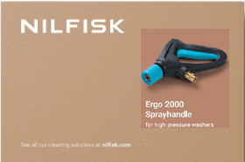
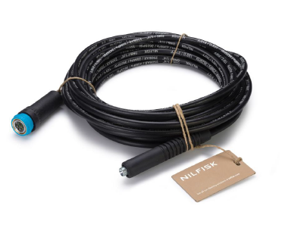
PAC
Embalagem de acessórios atualizada e cores a condizer com as máquinas

